Slide 1
I rii di Trasta

Slide 2
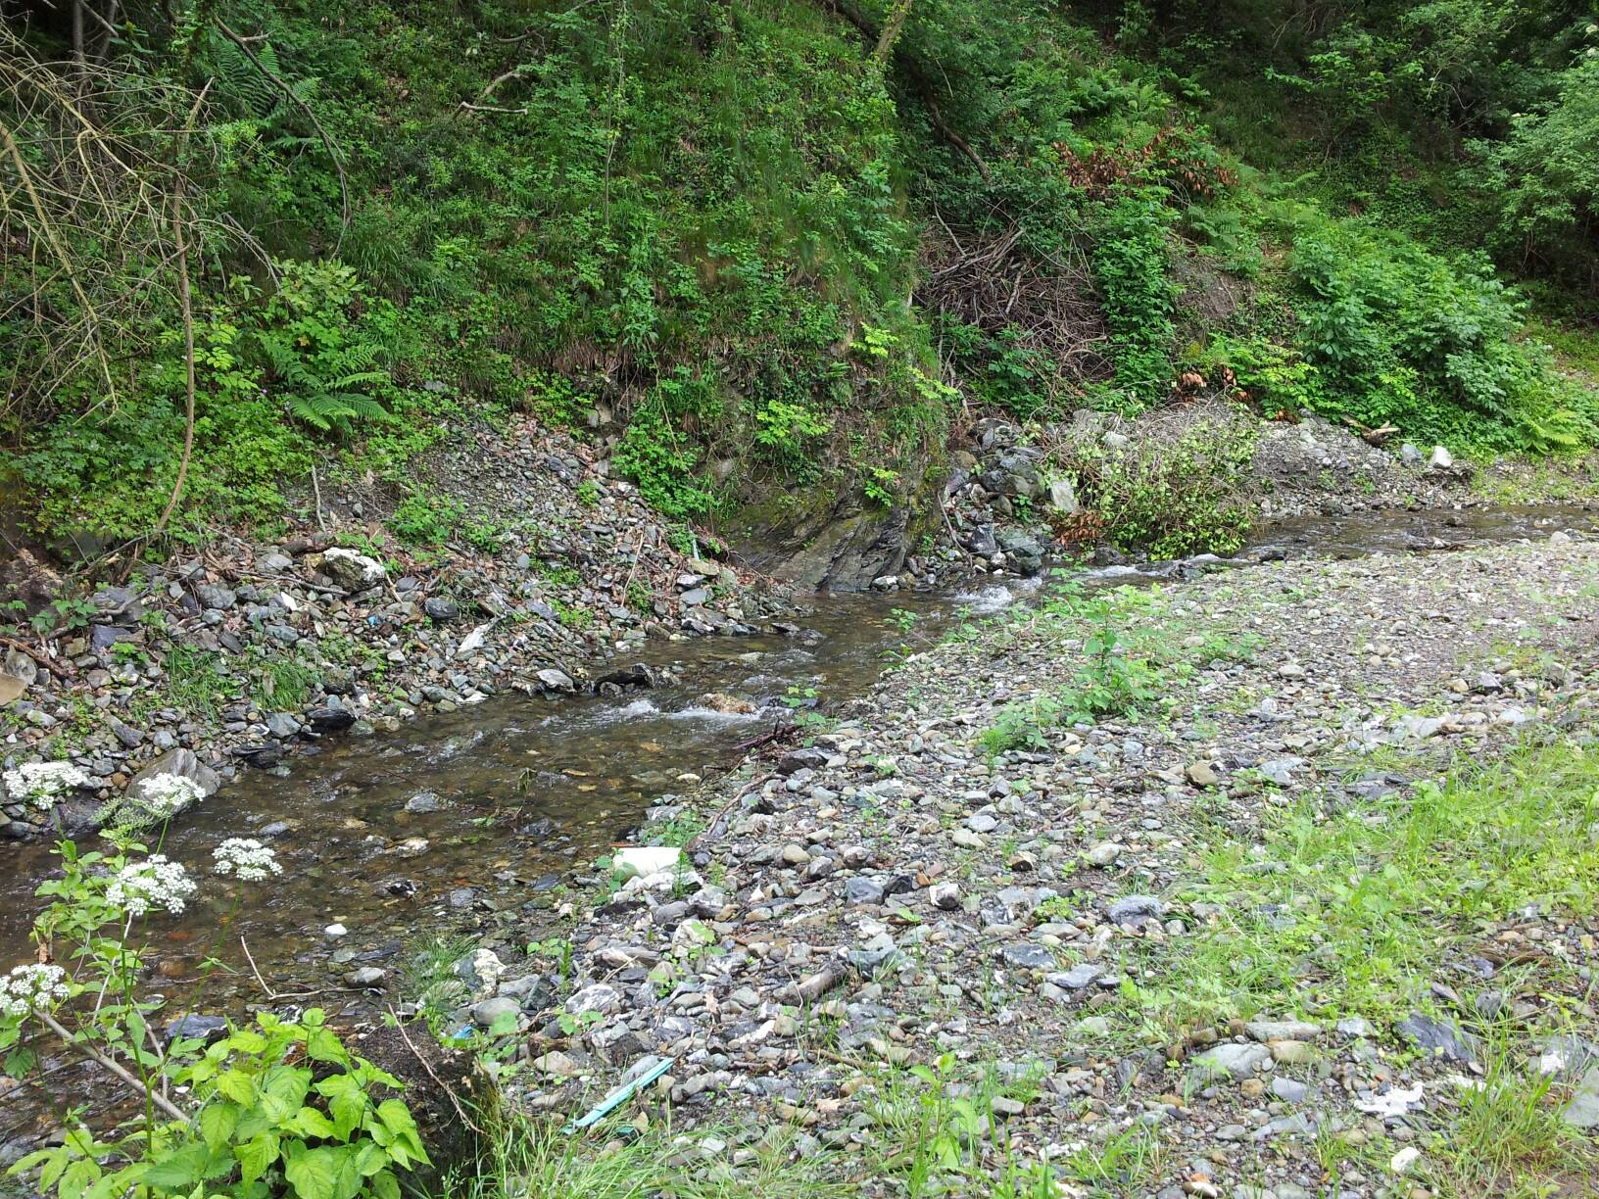
Il torrente Trasta, si forma da due piccoli fossatelli o rii
al luogo detto Fosso. E prosegue dolcemente il suo percorso..

Slide 3
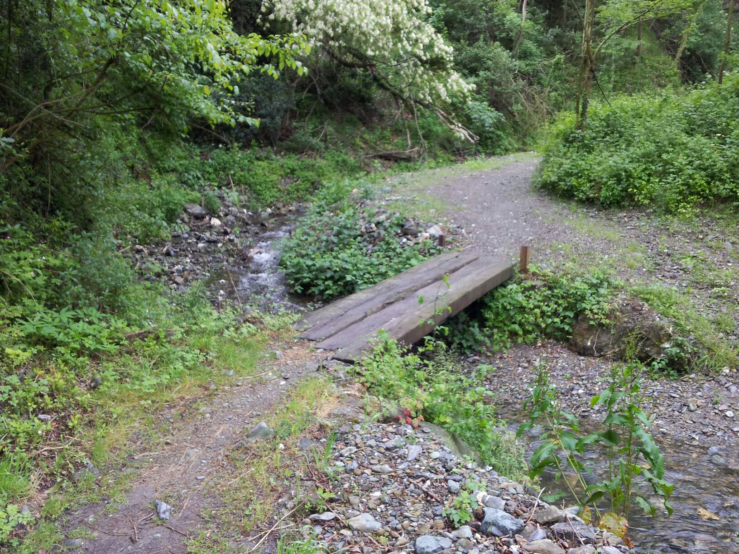

Slide 4
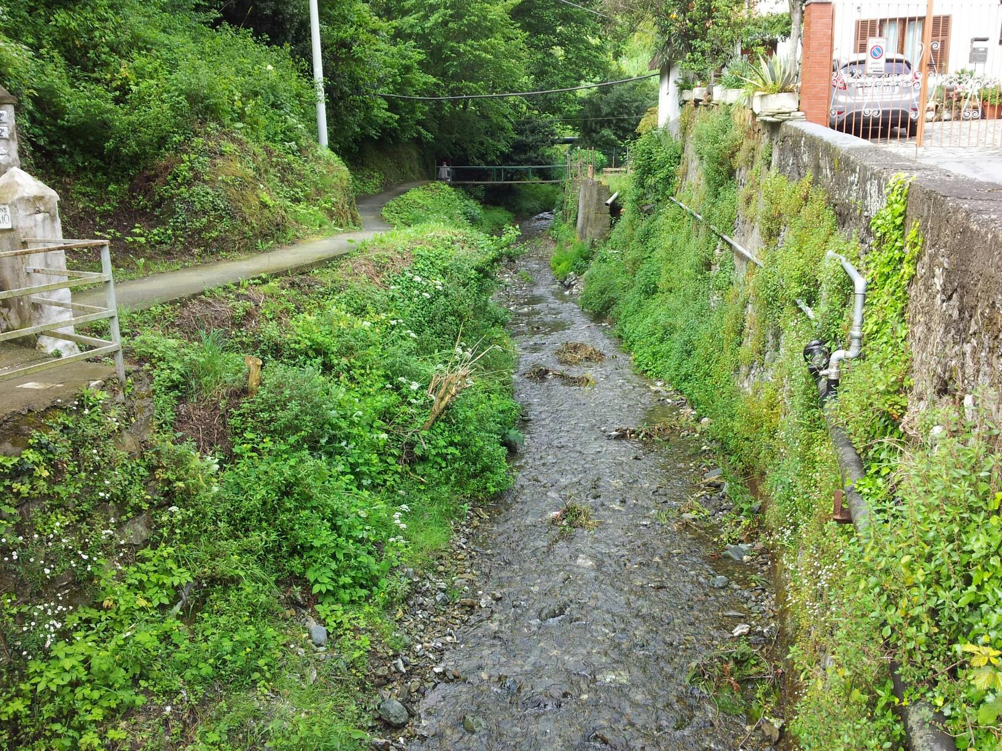
Giunto nei pressi della Noce si unisce al Rio Ciliegio (o Lomà)

Slide 5
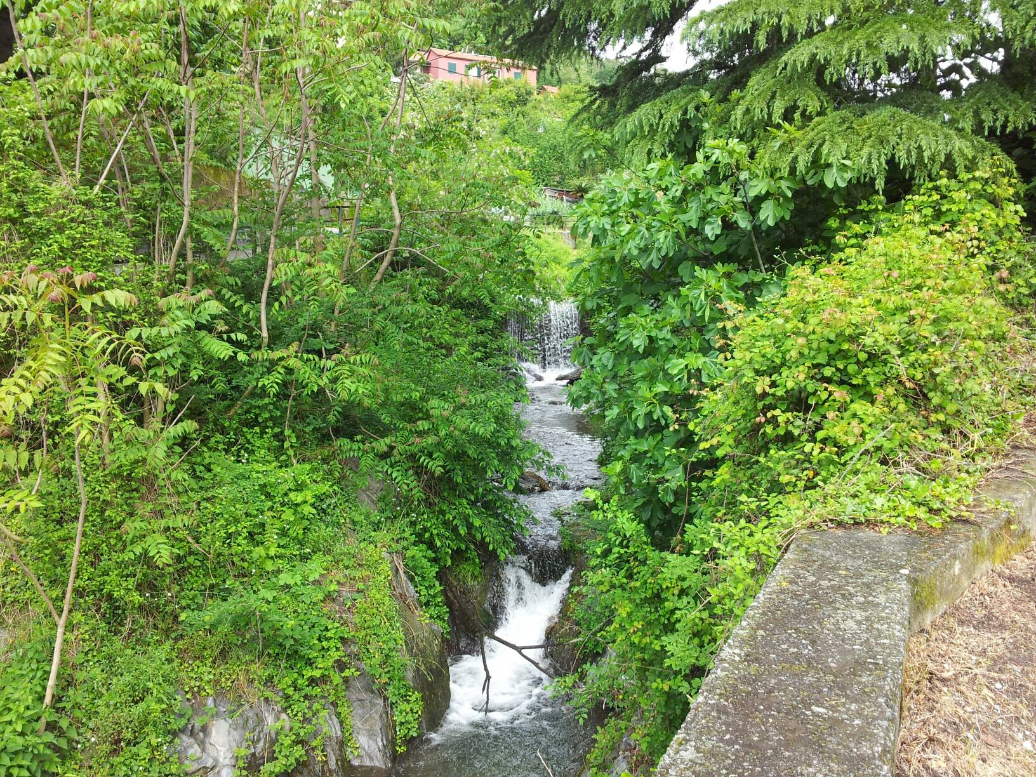
I
Il Rio Ciliegio (o Lomà) nasce dalla sorgente della Sexa, o ciliegia, chiamata così perché è circondata da molti alberi di ciliegio. E’ probabile che la sorgente comunichi con le miniere di rame e solfato di magnesia che sono nelle viscere del monte.

Slide 6
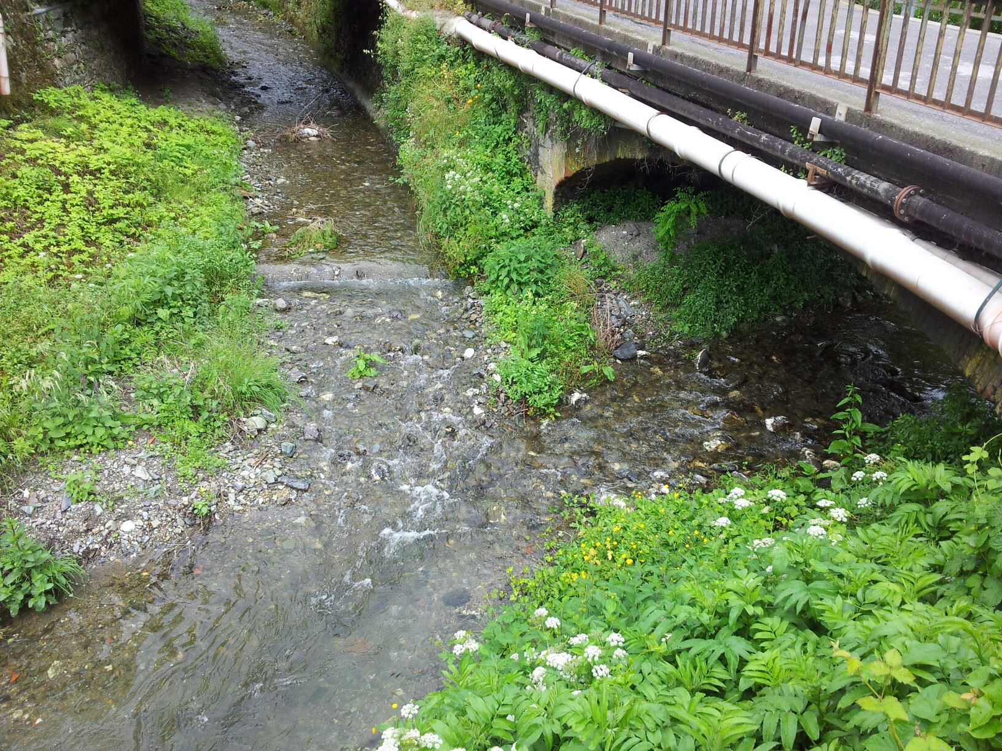
Dopo l’incontro con il Rio Ciliegio, il Rio Trasta prosegue il suo percorso lungo Via Trasta e si getta nel Polcevera.

Slide 7
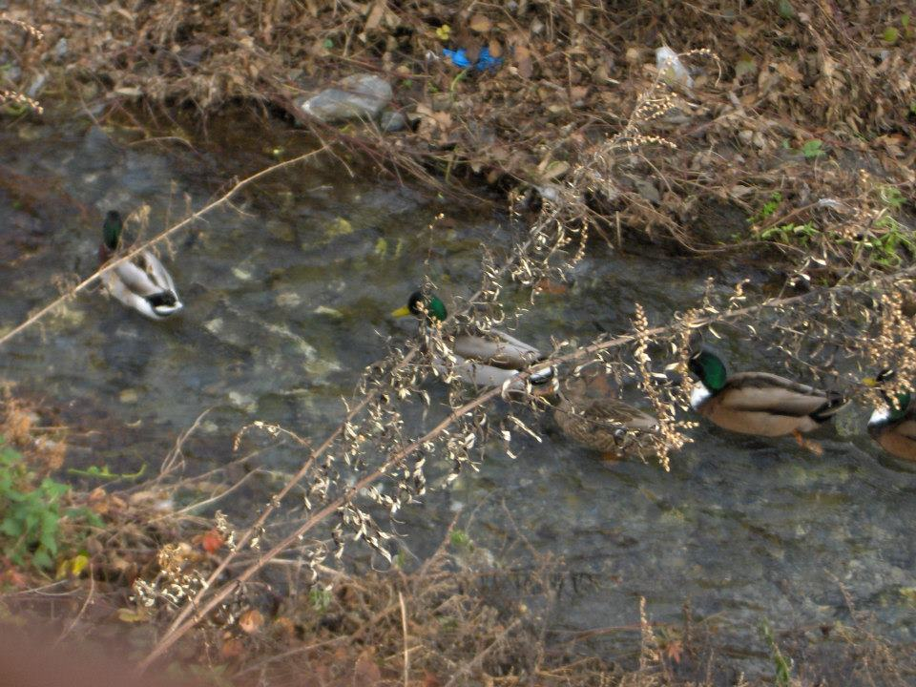
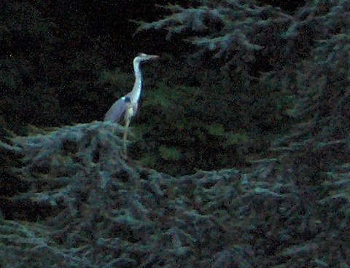
Lungo il fiume c’è vita

Slide 8
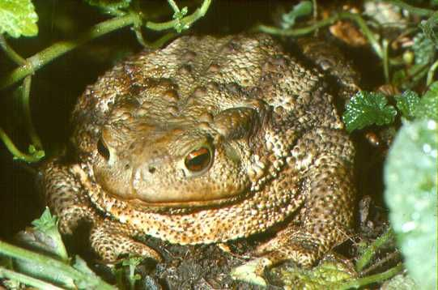
U cana di baggi

Slide 9
Memorie dal passato…..
Sia il Trasta che il Lomà sono copiosi di acque pure, tanto che il secondo muove un mulino e fabbrica di vermicelli a Trasta. Serve, inoltre, a due fabbriche di torcitura: una di seta, l’altra di cotone….
Da Memorie della Parrocchia di Murta in Polcevera
Luigi Persoglio

Slide 10
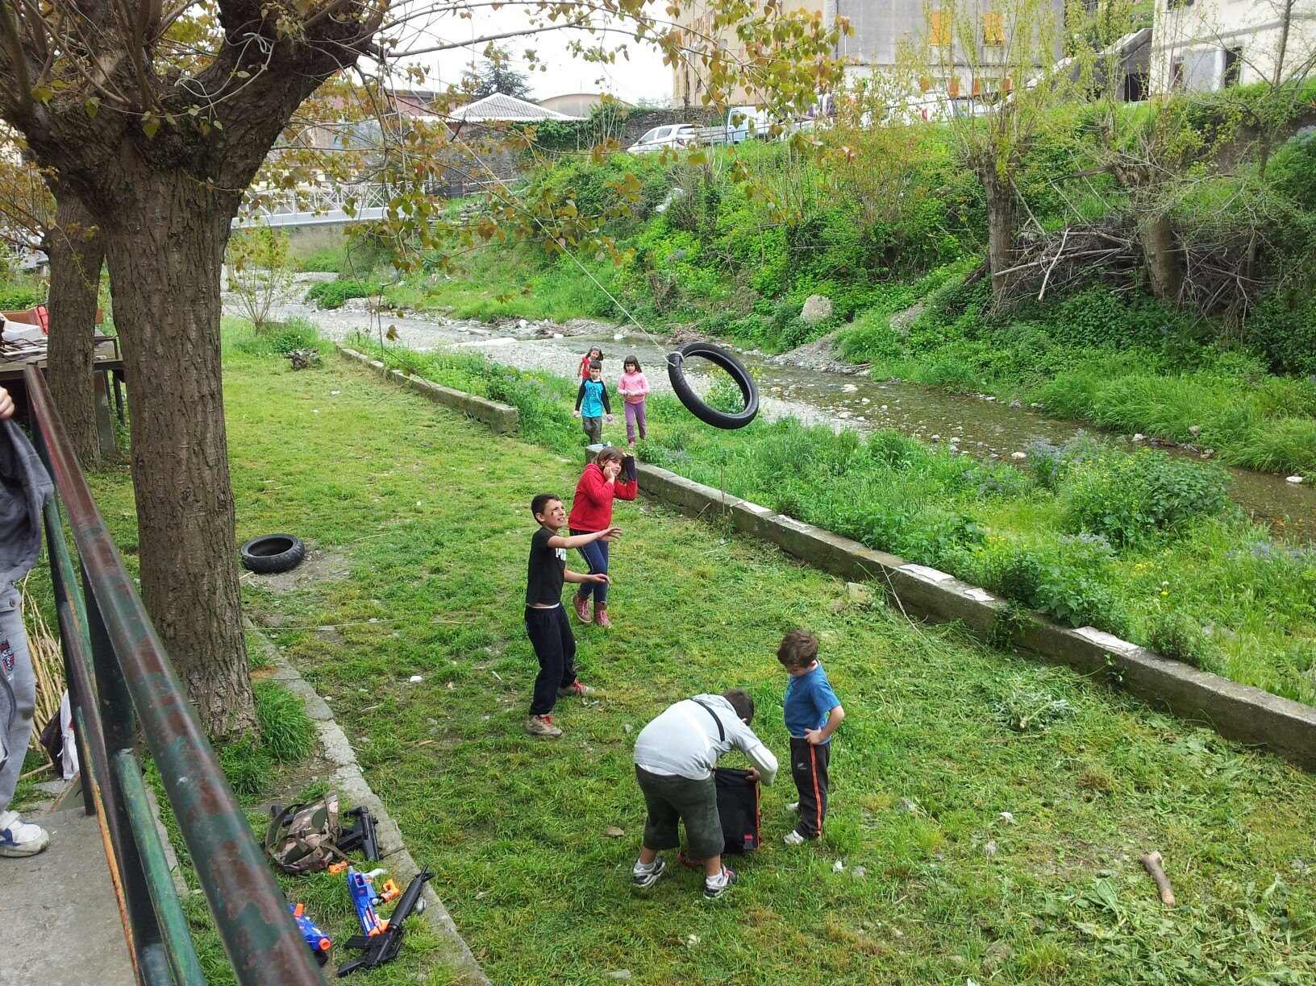
La nostra eredità per loro

